Slide 1


ICT12367 การใช้กรอบงานสำหรับการพัฒนาเว็บแอปพลิเคชัน เพื่อความมั่นคงปลอดภัย
Chapter 2

Slide 2


HTML
HTML (Hypertext Markup Language) เป็นภาษาที่ใช้สำหรับสร้างเว็บเพจ มีโครงสร้างภาษาโดยใช้ตัวกำกับ (Markup Tag) เพื่อควบคุมการแสดงผลข้อมูล รูปภาพ และวัตถุอื่นๆ ผ่านทาง Web Browser เช่น Google Chrome, Firefox, Safari, Microsoft Edge เป็นต้น ในแต่ละ Tag จะมีส่วนที่เรียกว่า Attribute เพื่อควบคุมการทำงานของ Tag แต่ละตัว
การสร้างไฟล์ HTML จะต้องอาศัย Text Editor เพื่อใช้สำหรับเขียนคำสั่งต่างๆ ที่ต้องการแสดงผลทางจอภาพ/เว็บเบราว์เซอร์ และเก็บเป็นไฟล์โดยมีนามสกุล .Html

Slide 3


มาตรฐานของภาษา HTML
มาตรฐานของภาษา HTML (HTML Standards) เป็นสิ่งสำคัญที่ช่วยให้นักพัฒนาเว็บสร้างเว็บไซต์และเว็บแอปพลิเคชันที่ทำงานได้อย่างเหมาะสมในทุกเบราว์เซอร์และอุปกรณ์ มาตรฐานเหล่านี้ถูกกำหนดและดูแลโดย World Wide Web Consortium (W3C) และหน่วยงานอื่นๆ เช่น WHATWG ซึ่งมีหน้าที่พัฒนาและปรับปรุง HTML อย่างต่อเนื่อง
เวอร์ชันของ HTML และมาตรฐาน
HTML 1.0 (1993) เป็นเวอร์ชันแรกสุดของ HTML ซึ่งใช้สำหรับโครงสร้างพื้นฐานของเว็บเพจในยุคเริ่มต้น
HTML 2.0 (1995) เพิ่มคุณสมบัติใหม่ๆ เช่น ฟอร์มและตาราง เพื่อรองรับเว็บไซต์ที่ซับซ้อนมากขึ้น
HTML 3.2 (1997) เพิ่มการรองรับ CSS และการจัดรูปแบบเว็บเพจด้วยสไตล์ชีท
HTML 4.01 (1999) มุ่งเน้นการจัดโครงสร้างเอกสารและรองรับหลายภาษา รวมถึงการใช้งานร่วมกับ XHTML
HTML5 (2014) ปัจจุบัน HTML5 เป็นมาตรฐานที่ได้รับการใช้งานมากที่สุด โดยเน้น:การสนับสนุนมัลติมีเดีย (เสียง, วิดีโอ) การพัฒนา API ใหม่ (Geolocation, Web Storage )การเพิ่มแท็กโครงสร้าง เช่น <header>, <footer>, <section>, <article>

Slide 4
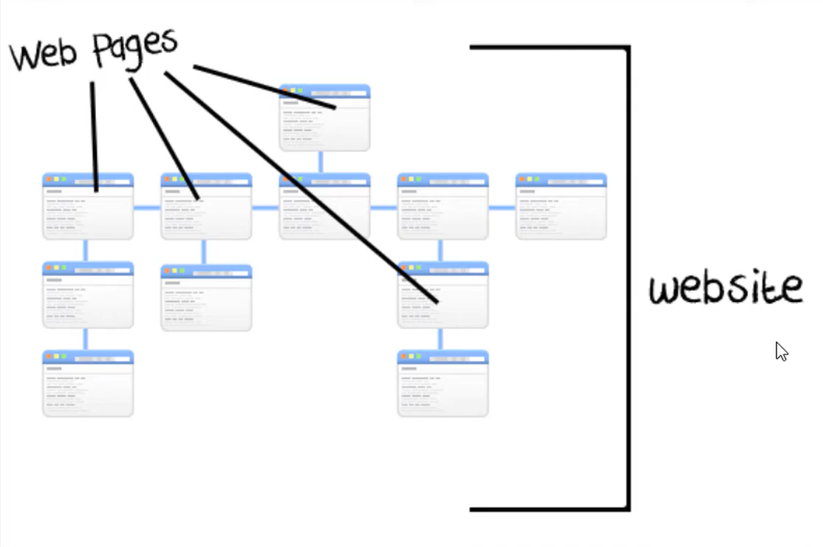
Web Pages กับ Website ต่างกันอย่างไร
โครงสร้างของเว็บไซต์ ซึ่งประกอบด้วย หน้าเว็บ (Web Pages) หลายหน้าที่เชื่อมโยงกันและทำงานร่วมกันเพื่อสร้าง เว็บไซต์ (Website)
Web Pages (หน้าเว็บ) คือหน้าเดี่ยวๆ แต่ละหน้าที่แสดงเนื้อหาเฉพาะเรื่อง เปรียบเหมือนหน้ากระดาษแต่ละหน้าในหนังสือ ประกอบด้วย HTML, รูปภาพ, ข้อความ และองค์ประกอบอื่นๆ เฉพาะหน้านั้น ตัวอย่างเช่น หน้าหลัก, หน้าติดต่อเรา, หน้าสินค้า เป็นต้น
Website (เว็บไซต์) คือการรวมกลุ่มของ Web Pages หลายๆ หน้าเข้าด้วยกันเปรียบเหมือนหนังสือทั้งเล่มที่มีหลายหน้า มีโดเมนเนม (Domain Name) เป็นที่อยู่หลัก มีระบบนำทาง (Navigation) เชื่อมโยงระหว่างหน้าต่างๆ มีธีม (Theme) และการออกแบบที่เป็นเอกภาพตลอดทั้งเว็บไซต์

Slide 5
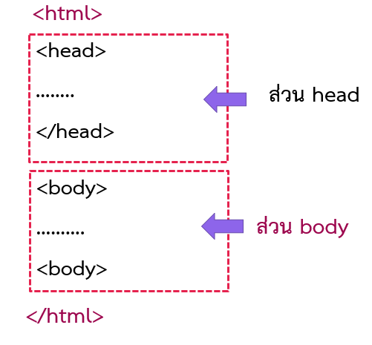
โครงสร้างภาษา HTML
โครงสร้าง HTMLจะแบ่งออกเป็น 2 ส่วน ได้แก่ ส่วน head และ ส่วนของ body
ส่วน HEAD เป็นส่วนหัวของเอกสาร HTMLไม่แสดงผลบนหน้าเว็บโดยตรง ใช้สำหรับกำหนดข้อมูลเกี่ยวกับเอกสาร เช่น:
<title> - ชื่อเว็บเพจที่แสดงบนแท็บเบราว์เซอร์
<meta> - ข้อมูลเมตาต่างๆ เช่น การเข้ารหัส, คำอธิบายเว็บไซต์
<link> - เชื่อมโยงไฟล์ CSS ภายนอก
<script> - เชื่อมโยงไฟล์ JavaScript
<style> - กำหนดรูปแบบ CSS ภายใน

Slide 6
โครงสร้างภาษา HTML (ต่อ)
โครงสร้าง HTMLจะแบ่งออกเป็น 2 ส่วน ได้แก่ ส่วน head และ ส่วนของ body
ส่วน BODY เป็นส่วนที่แสดงเนื้อหาทั้งหมดบนหน้าเว็บประกอบด้วยแท็กต่างๆ สำหรับจัดการเนื้อหา เช่น:
<h1> ถึง <h6> - หัวข้อ
<p> - ย่อหน้า
<div> - กล่องเนื้อหา
<img> - รูปภาพ
<a> - ลิงก์<table> - ตาราง
<form> - แบบฟอร์ม
<ul>, <ol> - รายการ

Slide 7
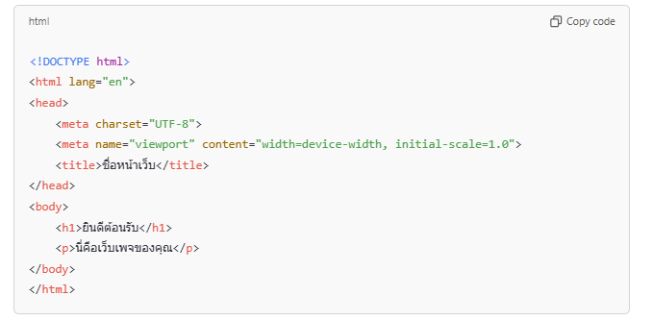
ส่วนประกอบและคำสั่งในเว็บเพจ
ส่วนโครงสร้างพื้นฐานของเว็บเพจ
ทุกหน้าเว็บเพจที่สร้างด้วย HTML จะต้องมีโครงสร้างพื้นฐานดังนี้:
<!DOCTYPE html>: บอกเบราว์เซอร์ว่าเอกสารนี้เป็น HTML5
<html>: เป็นโครงสร้างหลักของหน้าเว็บ
<head>: ส่วนที่ใช้สำหรับข้อมูลเมตา เช่น ชื่อเว็บ (<title>), ลิงก์ไปยัง CSS, ไฟล์ JavaScript
<body>: ส่วนที่แสดงผลเนื้อหาในเว็บเบราว์เซอร์

Slide 8
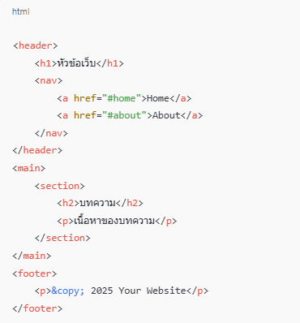
แท็กสำคัญใน HTML
แท็กโครงสร้าง
<header>: ส่วนหัวของเว็บเพจ เช่น โลโก้และเมนูนำทาง
<nav>: เมนูนำทาง
<main>: เนื้อหาหลักของหน้าเว็บ
<footer>: ส่วนท้ายของเว็บ เช่น ลิขสิทธิ์หรือข้อมูลติดต่อ
<section>: แบ่งส่วนของเนื้อหา
<article>: เนื้อหาบทความ
<aside>: เนื้อหาข้างเคียง เช่น แถบโฆษณา

Slide 9
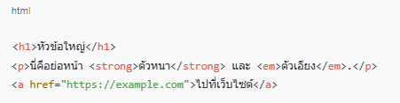
แท็กสำคัญใน HTML
แท็กข้อความ
<h1> ถึง <h6>: หัวข้อ (หัวข้อใหญ่ <h1> หัวข้อเล็ก <h6>)
<p>: ย่อหน้าข้อความ
<strong>: ข้อความหนา
<em>: ข้อความตัวเอียง
<a href="url">: ลิงก์<br>: ขึ้นบรรทัดใหม่

Slide 10
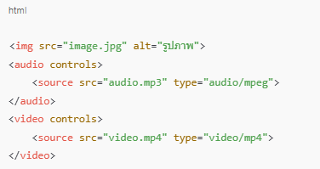
แท็กสำคัญใน HTML
แท็กรูปภาพและมัลติมีเดีย
<img src="url" alt="คำอธิบาย">: แสดงภาพ
<audio controls>: ใส่เสียงพร้อมตัวควบคุม
<video controls>: ใส่วิดีโอพร้อมตัวควบคุม

Slide 11
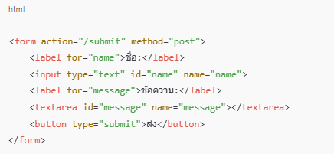
แท็กสำคัญใน HTML
แบบฟอร์ม
<form>: ใช้สร้างฟอร์ม
<input>: ป้อนข้อมูล
<textarea>: กล่องข้อความ
<button>: ปุ่ม
<select>: เมนูแบบเลือก

Slide 12
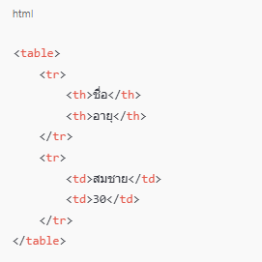
แท็กสำคัญใน HTML
ตาราง
<table>: ใช้สร้างตาราง
<tr>: แถว
<td>: คอลัมน์
<th>: หัวคอลัมน์

Slide 13
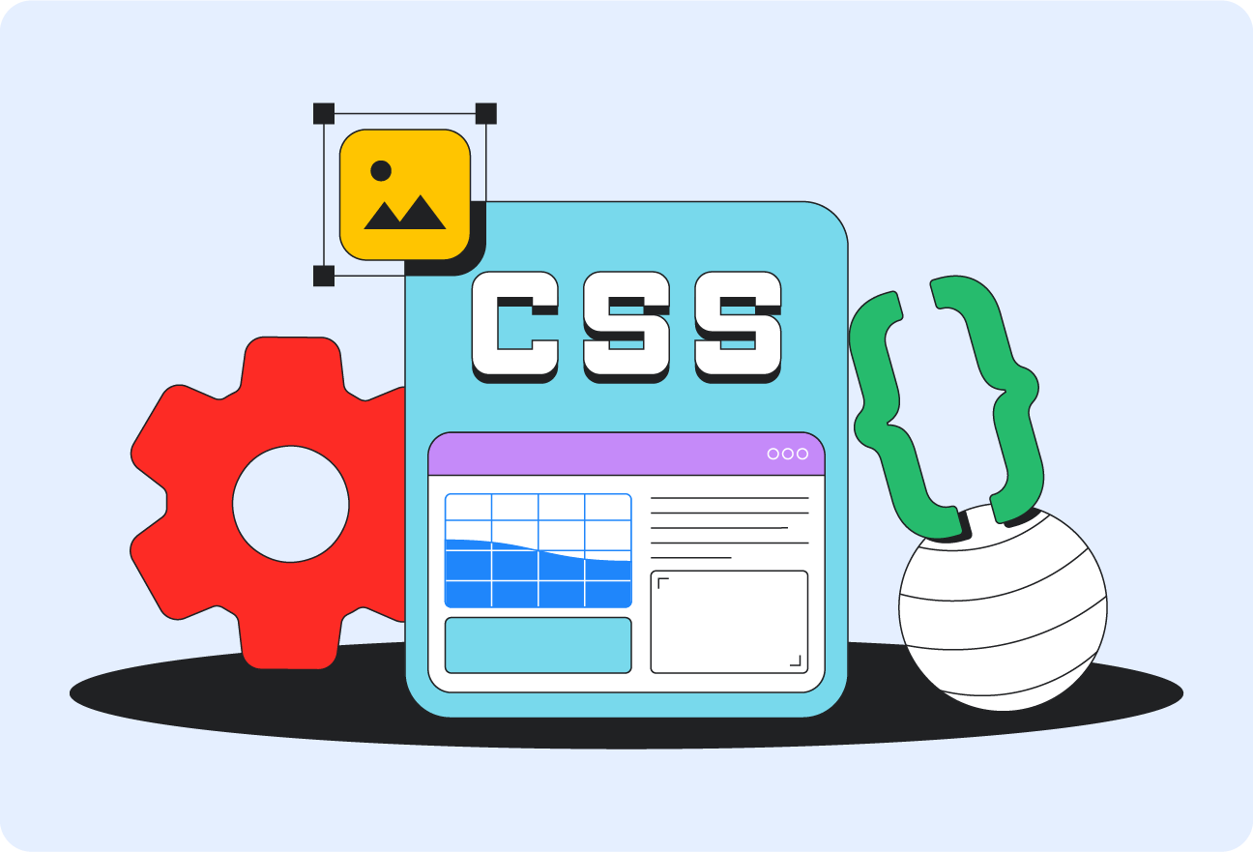
Cascading Style Sheet คืออะไร
CSS ย่อมาจากคำว่า Cascading Style Sheet เรียกย่อว่า Style sheet เป็นเทคโนโลยีที่นำมาใช้จัดรูปแบบและควบคุมการแสดงผลของเว็บ เช่น การกำหนดขนาด สี แบบอักษร เส้นขอบ พื้นหลัง และตำแหน่งของข้อความ รูปภาพ เป็นต้น

Slide 14
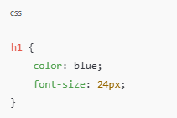
พื้นฐาน CSS
โครงสร้างพื้นฐานของ CSS
Selector{
property: value;
}
Selector: ใช้เลือก HTML elements ที่ต้องการตกแต่ง
Property: คุณสมบัติที่ต้องการกำหนด (เช่น สี, ขนาด, ระยะห่าง)
Value: ค่าของคุณสมบัติ
ในตัวอย่างนี้
h1 เป็น selector
color และ font-size เป็น property
blue และ 24px เป็น value

Slide 15

พื้นฐาน CSS
การเพิ่ม CSS ในหน้าเว็บ
Inline CSS (ในแท็ก HTML)

Slide 16
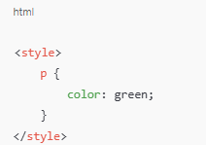
พื้นฐาน CSS
การเพิ่ม CSS ในหน้าเว็บ
Internal CSS (ภายใน <style> ในไฟล์ HTML)

Slide 17

พื้นฐาน CSS
การเพิ่ม CSS ในหน้าเว็บ
External CSS (ในไฟล์ .css แยกต่างหาก)

Slide 18
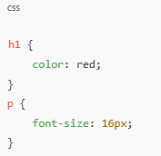
พื้นฐาน CSS
การเลือกเอลิเมนต์ (Selectors) ใน CSS
Selector ใน CSS ใช้สำหรับกำหนดว่ากฎการตกแต่ง (style rules) จะใช้กับเอลิเมนต์ใดในหน้าเว็บ
1. เลือกโดยชื่อแท็ก (Tag Selector) เลือกเอลิเมนต์ตามชื่อแท็ก HTML:

Slide 19
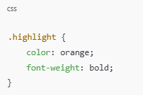

พื้นฐาน CSS
การเลือกเอลิเมนต์ (Selectors) ใน CSS
Selector ใน CSS ใช้สำหรับกำหนดว่ากฎการตกแต่ง (style rules) จะใช้กับเอลิเมนต์ใดในหน้าเว็บ
2. เลือกโดยคลาส (Class Selector) เลือกเอลิเมนต์โดยใช้ชื่อคลาส (Class):
ใช้จุด (.) นำหน้าชื่อคลาสใน CSS

Slide 20
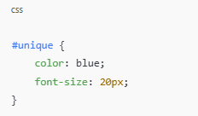

พื้นฐาน CSS
การเลือกเอลิเมนต์ (Selectors) ใน CSS
Selector ใน CSS ใช้สำหรับกำหนดว่ากฎการตกแต่ง (style rules) จะใช้กับเอลิเมนต์ใดในหน้าเว็บ
3. เลือกโดยไอดี (ID Selector) เลือกเอลิเมนต์ที่มีไอดี (ID):
ใช้เครื่องหมาย (#) นำหน้าไอดีใน CSS

Slide 21
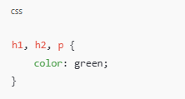
พื้นฐาน CSS
การเลือกเอลิเมนต์ (Selectors) ใน CSS
Selector ใน CSS ใช้สำหรับกำหนดว่ากฎการตกแต่ง (style rules) จะใช้กับเอลิเมนต์ใดในหน้าเว็บ
4. การเลือกโดยกลุ่มเอลิเมนต์ (Group Selector) เลือกหลายเอลิเมนต์พร้อมกัน:

Slide 22
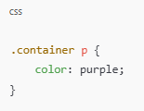
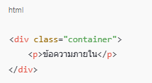
พื้นฐาน CSS
การเลือกเอลิเมนต์ (Selectors) ใน CSS
Selector ใน CSS ใช้สำหรับกำหนดว่ากฎการตกแต่ง (style rules) จะใช้กับเอลิเมนต์ใดในหน้าเว็บ
5. การเลือกโดยโครงสร้าง (Descendant Selector) เลือกเอลิเมนต์ที่อยู่ภายในเอลิเมนต์อื่น:

Slide 23
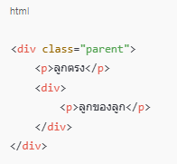
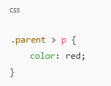
พื้นฐาน CSS
การเลือกเอลิเมนต์ (Selectors) ใน CSS
Selector ใน CSS ใช้สำหรับกำหนดว่ากฎการตกแต่ง (style rules) จะใช้กับเอลิเมนต์ใดในหน้าเว็บ
6. การเลือกโดยลูกตรง (Child Selector) เลือกเฉพาะลูกตรงของเอลิเมนต์:

Slide 24
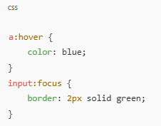
พื้นฐาน CSS
การเลือกเอลิเมนต์ (Selectors) ใน CSS
Selector ใน CSS ใช้สำหรับกำหนดว่ากฎการตกแต่ง (style rules) จะใช้กับเอลิเมนต์ใดในหน้าเว็บ
7. การเลือกโดยสถานะ (Pseudo-classes) ใช้เลือกเอลิเมนต์ที่อยู่ในสถานะเฉพาะ:
ตัวอย่าง:
hover สำหรับเลือกเมื่อผู้ใช้เลื่อนเมาส์
focus เมื่อเอลิเมนต์ได้รับการโฟกัส

Slide 25
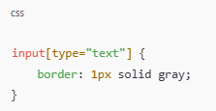

พื้นฐาน CSS
การเลือกเอลิเมนต์ (Selectors) ใน CSS
Selector ใน CSS ใช้สำหรับกำหนดว่ากฎการตกแต่ง (style rules) จะใช้กับเอลิเมนต์ใดในหน้าเว็บ
8. การเลือกโดยแอตทริบิวต์ (Attribute Selector)เลือกเอลิเมนต์ตามแอตทริบิวต์ที่กำหนด:

Slide 26
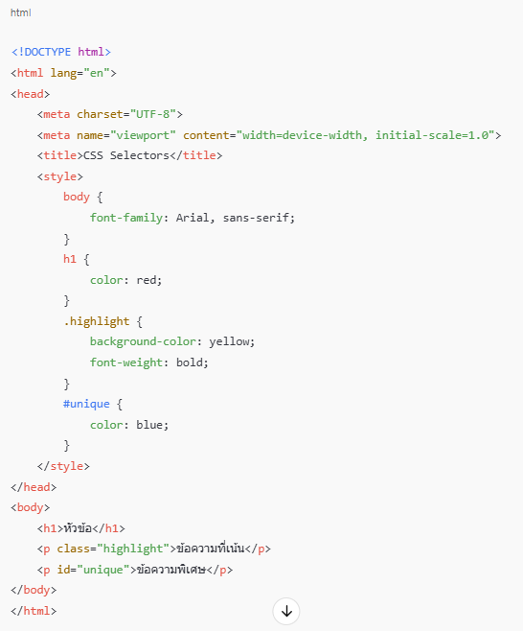
พื้นฐาน CSS
ตัวอย่างการใช้ Selectors

Slide 27

Bootstrap คืออะไร
คือเฟรมเวิร์กสำหรับการออกแบบเว็บที่ได้รับความนิยมอย่างมากในปัจจุบัน โดยเป็นโอเพ่นซอร์ส (Open Source) ซึ่งช่วยให้นักพัฒนาสามารถสร้างเว็บเพจและเว็บแอปพลิเคชันที่ตอบสนอง (Responsive) ได้อย่างรวดเร็วและง่ายดาย โดยไม่ต้องเขียนโค้ดตั้งแต่ต้น

Slide 28
คุณสมบัติเด่นของ Bootstrap
Responsive Design Bootstrap ถูกออกแบบมาให้รองรับการแสดงผลที่ปรับขนาดได้อัตโนมัติตามอุปกรณ์ที่ใช้งาน เช่น เดสก์ท็อป, แท็บเล็ต และสมาร์ทโฟน
ระบบ Grid Layout มีระบบ Grid แบบ 12 คอลัมน์ที่ช่วยให้นักพัฒนาสามารถจัดวางองค์ประกอบบนหน้าเว็บได้ง่ายขึ้น
Components สำเร็จรูปมีองค์ประกอบสำเร็จรูปมากมาย เช่น ปุ่ม, แถบนำทาง (Navbar), การ์ด (Card), Modal และอื่นๆ
Customizable สามารถปรับแต่งการตั้งค่าต่างๆ ได้ เช่น สี ขนาด และสไตล์ เพื่อให้เหมาะกับความต้องการของโปรเจกต์
Cross-Browser Compatibility รองรับเบราว์เซอร์หลักทั้งหมด เช่น Chrome, Firefox, Safari, Edge
การผสมผสาน CSS, JavaScript และ HTML Bootstrap มีทั้งไฟล์ CSS และ JavaScript ที่ช่วยให้การใช้งานง่ายขึ้น เช่น การสร้างเอฟเฟกต์ต่างๆ หรือการจัดการฟังก์ชันในหน้าเว็บ

Slide 29
องค์ประกอบหลักของ Bootstrap
CSS มีสไตล์ชีทสำเร็จรูปสำหรับองค์ประกอบต่างๆ เช่น ปุ่ม, แบบฟอร์ม และข้อความ
JavaScript Plugins มีปลั๊กอินที่ช่วยเพิ่มฟังก์ชันการทำงาน เช่น Modal, Carousel, Dropdown
Utility Classes มีคลาสที่ใช้แก้ไขสไตล์ง่ายๆ เช่น การตั้งค่าระยะห่าง (Margin, Padding), สีพื้นหลัง, หรือการจัดวางข้อความ

Slide 30
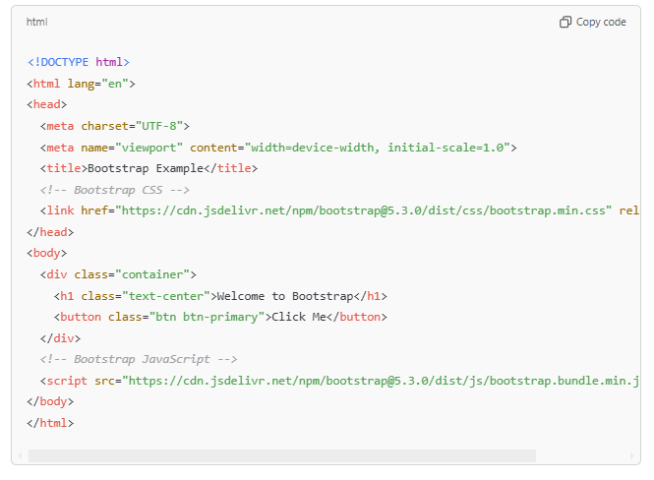
ตัวอย่างการใช้งาน Bootstrap
การเชื่อม Bootstrap เข้ากับโปรเจกต์สามารถทำได้ง่ายๆ ด้วยการเพิ่มลิงก์ใน <head> ของ HTML:

Slide 31


